Slide 1
Označení materiálu: VY_32_INOVACE_DVOLE_SUROVINY2_08
Název materiálu: Stavba a složení vajec
Tematická oblast: Suroviny, 2.ročník
Anotace: Prezentace slouží k výkladu nového učiva.
Očekávaný výstup: Žák umí popsat složení vejce, popíše jeho stavbu a zná význam vajec z hlediska výživy.
Klíčová slova: vejce, bílek, žloutek, vzduchová bublina, skořápka
Metodika: Podklad k výuce nové látky.
Obor: 29-54-H/01 Cukrář
Ročník: 2.
Autor: Ing. Lenka Dvořáčková
Zpracováno dne: 26. 9. 2013
Prohlašuji, že při tvorbě výukového materiálu jsem respektoval(a) všeobecně užívané právní a morální zvyklosti, autorská a jiná práva třetích osob, zejména práva duševního vlastnictví (např. práva k obchodní firmě, autorská práva k software, k filmovým, hudebním a fotografickým dílům nebo práva k ochranným známkám) dle zákona 121/2000 Sb. (autorský zákon). Nesu veškerou právní odpovědnost za obsah a původ svého díla.

Slide 2
STAVBA VAJEC
SLOŽENÍ VAJEC

Slide 3
VEJCE
velká buňka se zárodkem budoucího života
zásobárna živin pro jeho počáteční vývoj
vejce kachní, krůtí, křepelek, perliček, holubí
v cukrářském oboru zpracováváno pouze vejce slepičí
má vysokou biologickou hodnotu – obsahuje živiny, minerální látky a vitamíny

Slide 4
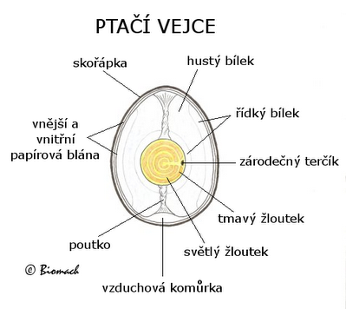
STAVBA VAJEC

Slide 5
STAVBA VAJEC
SKOŘÁPKA
tvoří bílý až nahnědlý obal
vejčitý tvar, na jednom konci tupější
složena z minerálních látek, převažuje vápník
má ochrannou funkci
nepropustná pro kapaliny, pro plyn propustná
BLÁNA
přiléhá ke skořápce až na vzduchovou bublinu

Slide 6
STAVBA VAJEC
VZDUCHOVÁ BUBLINA
u tupého konce
stářím se zvětšuje, vysychá voda ve vejci
podle její velikosti lze určit stáří
BÍLKOVÁ POUTKA
provazce tuhého bílku
udržují kulovitý žloutek uprostřed vejce

Slide 7
STAVBA VAJEC
BÍLEK
hustší a řídký
uložen v bílkové bláně
ŽLOUTEK
obalen tenkou blanou
tvar mírně zploštělé koule
žlutá až oranžová barva
na žloutku je umístěn vaječný zárodek

Slide 8
Průměrný podíl základních částí
11 % skořápka
57 % bílek
32 % žloutek

Slide 9
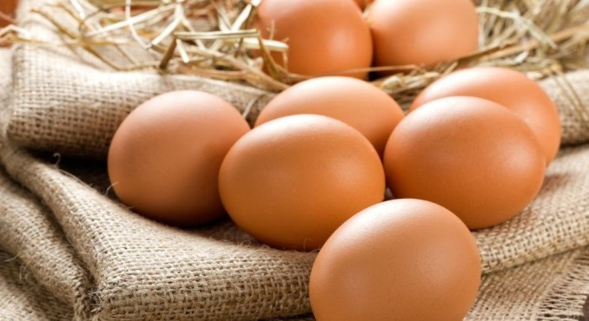
VEJCE

Slide 10
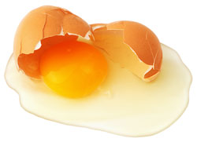
BÍLEK
koloidní roztok plnohodnotných bílkovin
obsahuje minerální látky – Ca, P, Fe, S
obsahuje vitamín B₂
má velkou šlehatelnost
teplem se sráží – koaguluje
čerstvý bílek je hustý, průhledný, čistý, bez krvavých skvrn
stářím řídne

Slide 11
ŽLOUTEK
vodná tuková emulze s bílkovinami, minerálními látkami, vitamíny
minerální látky – Ca, P, Fe, S
vitamíny – A, D, E, K, skupiny B, PP
v čerstvém vejci je pevný, pravidelný, kulatý, vysoký a čistý
barva je žlutá až oranžová – dle potravy
stářím řídne a roztéká se

Slide 12
Na čem závisí složení vajec?
plemeno
stáří nosnic
krmivo
doba snůšky
druh vajec

Slide 13
VÝZNAM VAJEC
z hlediska výživý velký
koncentrovány významné živiny
lehce stravitelné
mají vysokou biologickou hodnotu
pro výživu nepostradatelné
žloutek má vysoký obsah cholesterolu –
z hlediska výživy je to zápor

Slide 14
Kontrolní otázky
Co je to vejce?
Jaká je stavba vejce?
Popiš hlavní části vejce.
Jaký má vejce význam z hlediska výživy?
Na čem záleží složení vajec?
Jak lze určit stáří vejce?
Co znamená slova koagulace?

Slide 15
Použitá literatura
BLÁHA, Ludvík, RNDr. Ivana KOPOVÁ a František ŠREK. SUROVINY: pro učební obor Cukrář, Cukrářka. 4. aktualizované vydání. Praha: Informatorium, spol.s.r.o., 2007. 4. ISBN 978-80-7333-000-2.
Použité zdroje:
http://www.biomach.cz/biologie-zivocichua/ptaci-aves-1
http://www.jenzeny.cz/moda/zdravi-a-krasa/vanocni-peceni-iv-kapitola-vejce-896.html
http://www.coop.cz/magazin/1_2009/vejce.html

